Slide 1
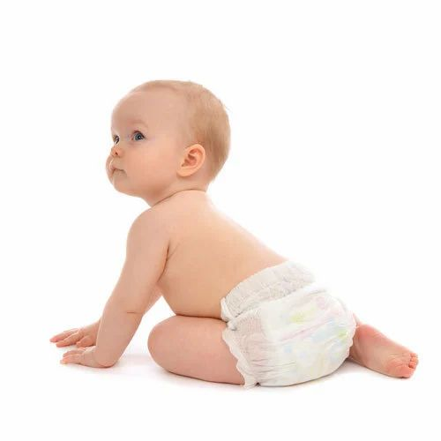
Dojenački proljev
Sanja Pek Capan

Slide 2
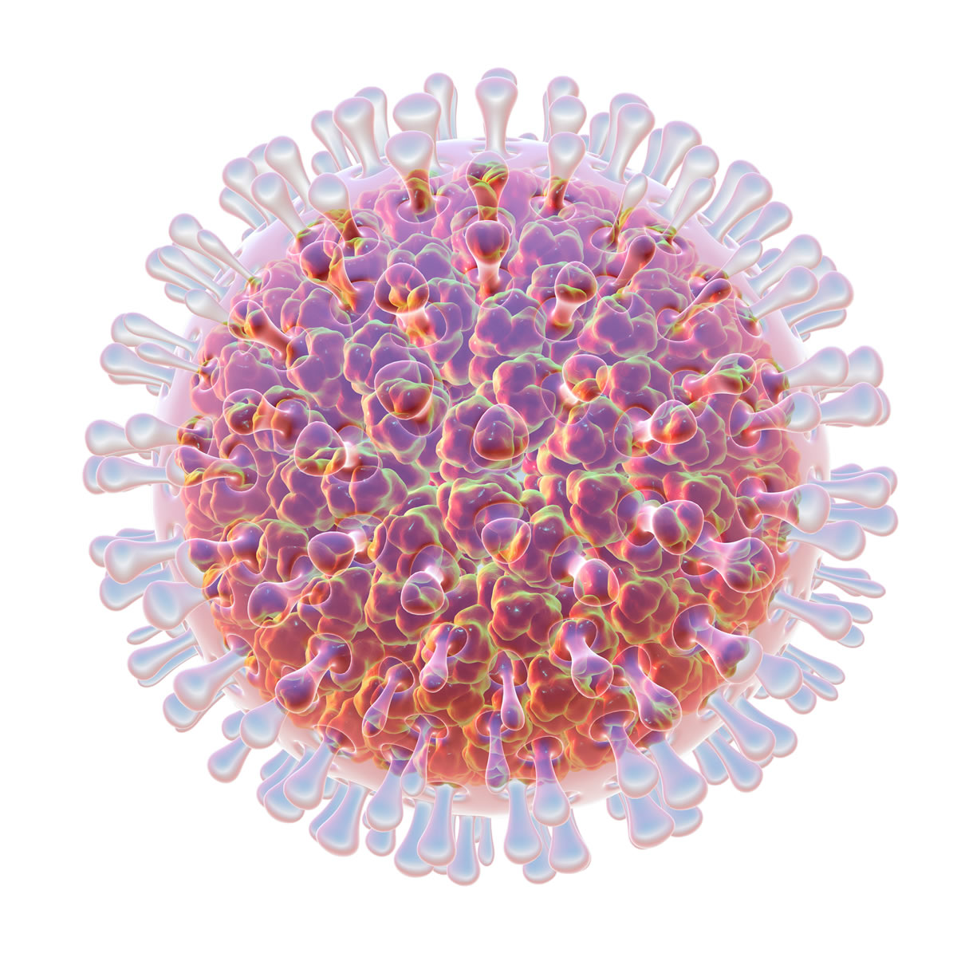
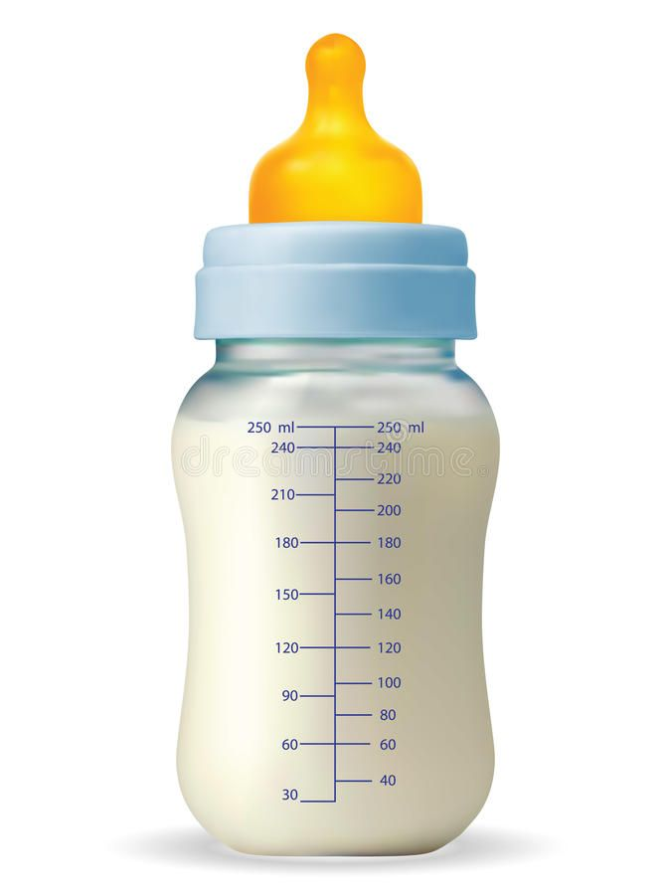
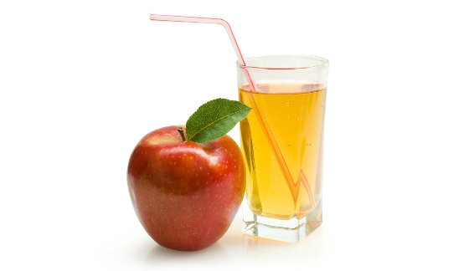
Etiologija
Infektivni uzročnici: Rota, Norovirus, Adenovirus; Salmonela, Campylobacter, E.Coli....
Nutritive alergije
Upotreba antibiotika (AAD)
Osmotski aktivne tvari (fruktoza i sorbitol)
Intususcepcija, HUS

Slide 3
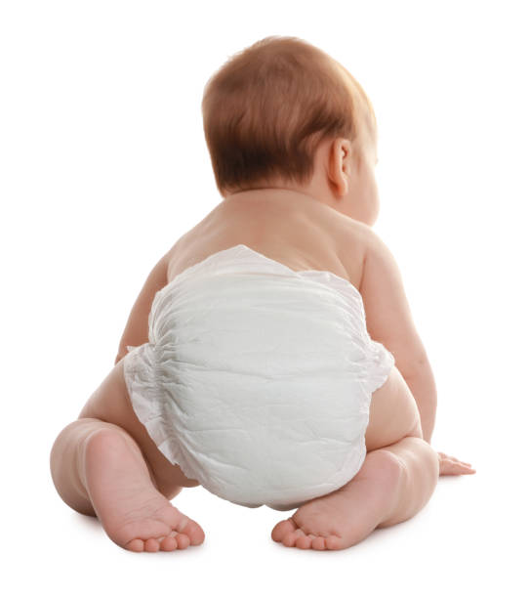
Anamneza i klinički pregled
Pridruženi simptomi?
Epidemiološka anamneza?
Promjene u prehrani (i majčinoj)?
Upotreba antibioitka?
Apetit, mokrenje?

Slide 4

Terapija
Nastavak dojenja
Rehidracija
Prehrana
Probiotici
Prevencija pelenskog osipa

Slide 5
Prikaz pacijenta
AV, muško, 7 tjedana
1. trudnoća, urednog tijeka, porod u 39+4 tj sc, PM 3780g, PD 51 cm, AS 10/10. Novorođenački period protekao uredno
MM + MF navečer
vit D + DHA, Lactobacillus reuteri
Sistematski pregled- 1 mjesec TM 4650g, TD 53 cm
  S: Suha koža. Klinički status uredan
1. pregled- 7 tjedana TM 5030g
  A: Od jučer obilne vodenastije stolice
  S: Klinički status uredan
  P: učiniti mikrobiološku obradu, eliminacijska dijeta

Slide 6
2. pregled nakon 3 dana TM 5100 g
  A: I dalje obilne vodenaste stolice, pelenski dermatitis, nervozniji, slabije jede
T: Lactoccocus lactis W58, Bifidobacterium lactis W51, Bifidobacterium lactis W52, Bifidobacterium bifidum W23
- pregled gastroenterologa: učiniti sIgE na KM (naknadno raz 1)
3. pregled nakon 7 dana
  A: kašaste stolice, pelenski dermatitis i dalje
  S: Klinički status uredan
  T: nastavak eliminacijske dijete
Sistematski pregled- 2 mjeseca bo
Sistematski pregled- 4 mjeseca bo

Slide 7
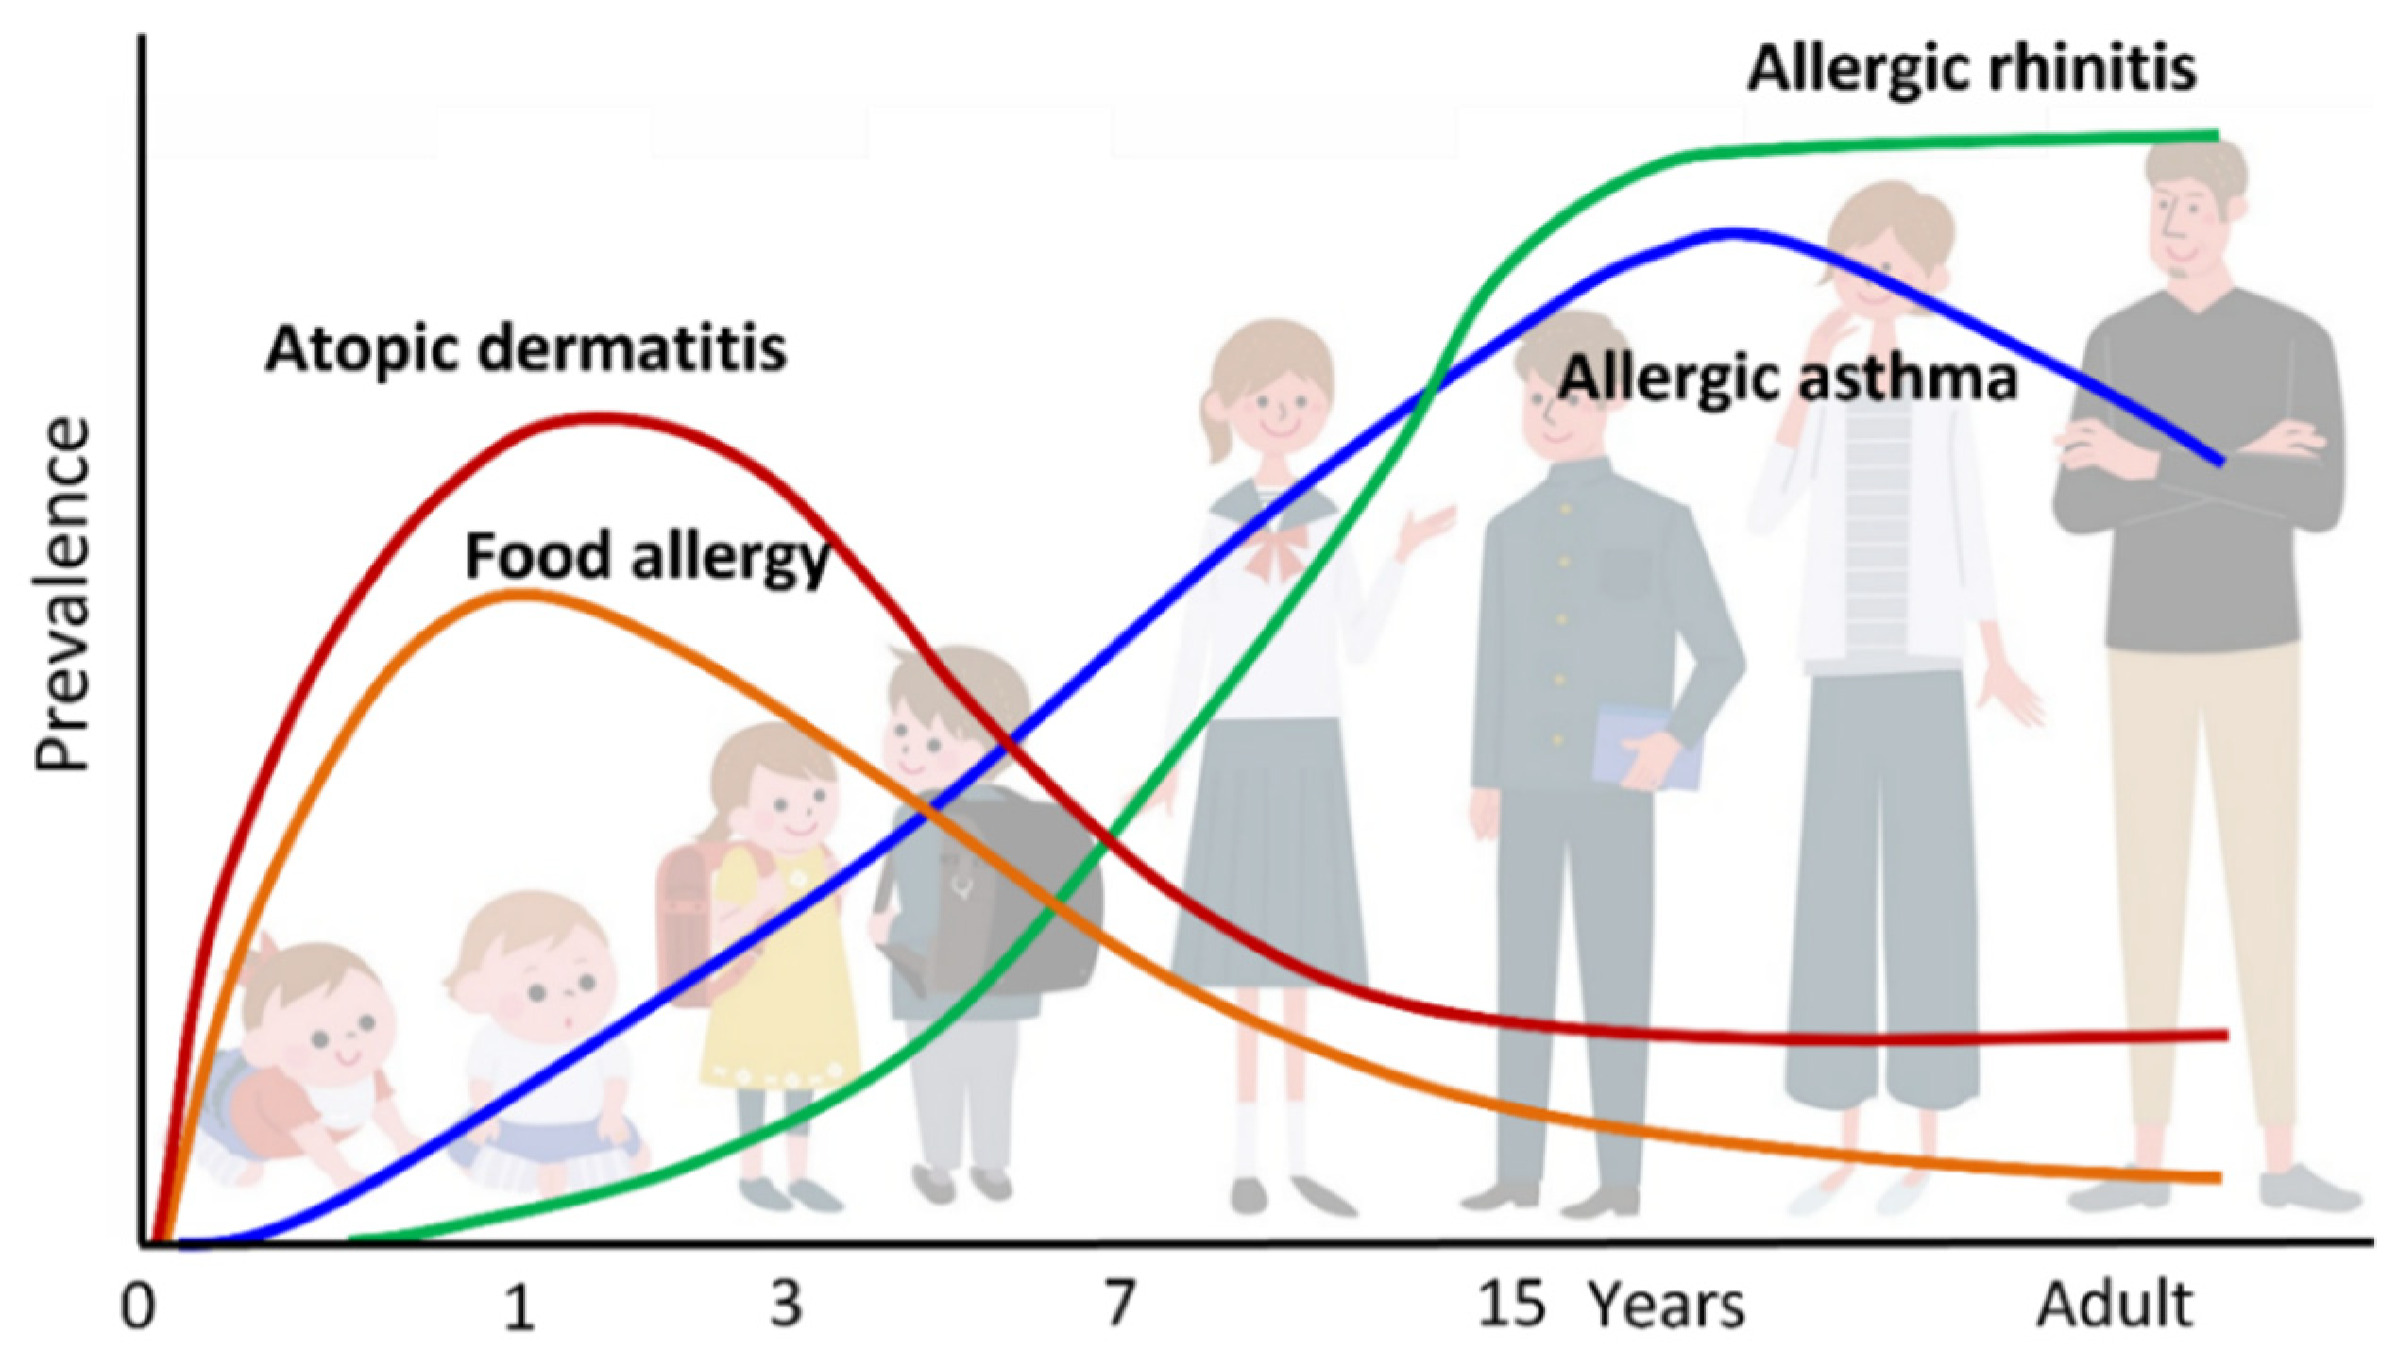
Alergija na PKM
3% djece mlađe od 3 godine
Značajan porast u zapadnim zemljama
Povezanost s mikrobiomom?

Slide 8
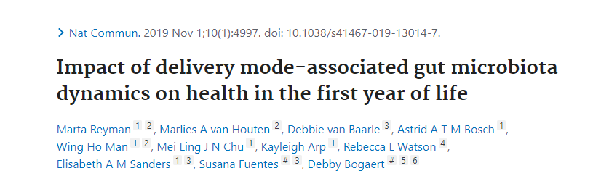
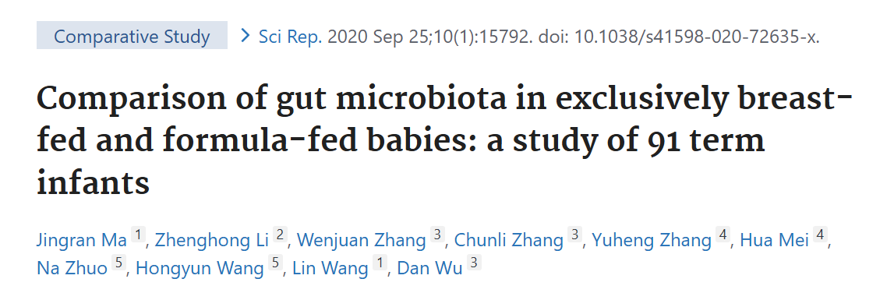
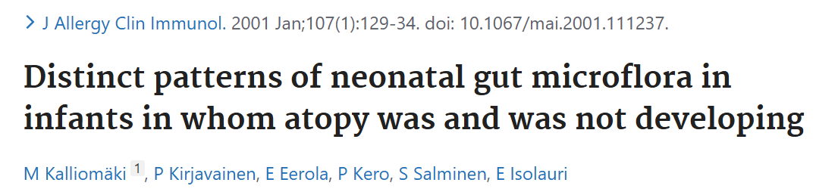
Razlike mikrobioma djeteta
Vaginalni porod - Porod carskim rezom
Dojeni MM- Hranjeni MF
Atopičari

Slide 9
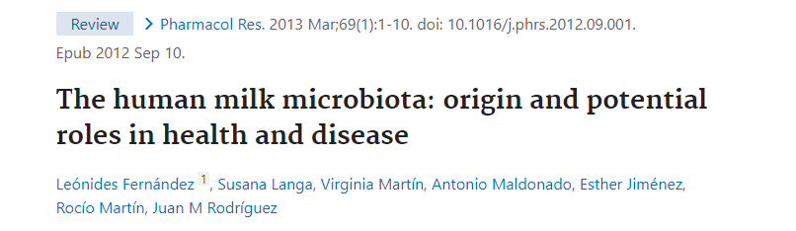
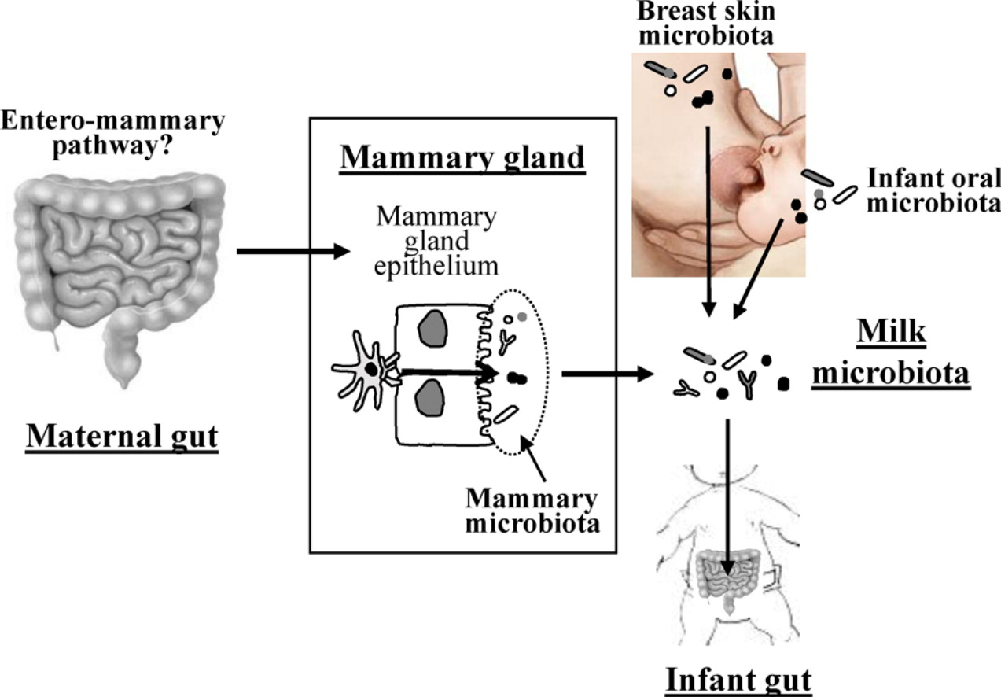
Enteromamarni prijenos
Bifidobacterium bifidum W23
Bifidobacterium lactis W52

Slide 10
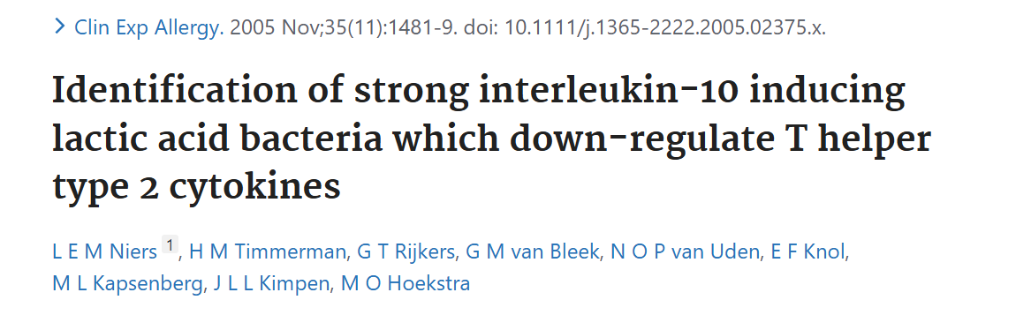
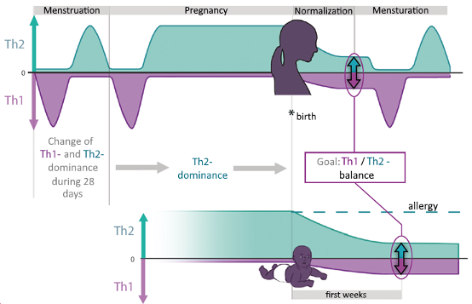
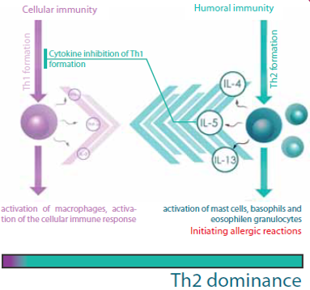
Lactoccocus lactis W58, Bifidobacterium lactis W51, Bifidobacterium lactis W52, Bifidobacterium bifidum W23
Podržava proizvodnju IL-10 (bitan za imunološku ravnotežu)
Postizanje ravnoteže Th1/Th2
Reducira upalne citokine IL-5 i IL-13

Slide 11
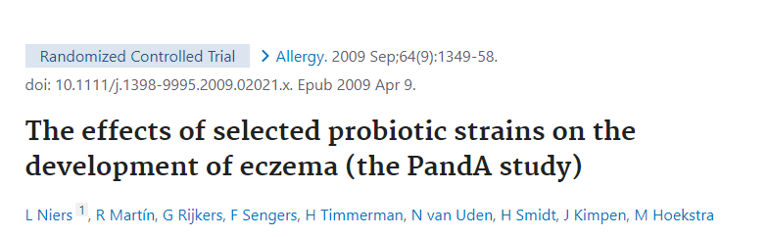
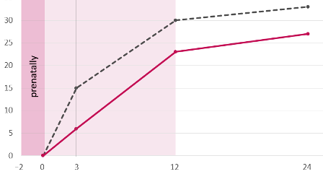
156 djece s predispozicijom za alergijske bolesti primali su kombinaciju probiotičkih sojeva Lactoccocus lactis W58 Bifidobacterium lactis W51 Bifidobacterium lactis W52 Bifidobacterium bifidum W23
Incidencija ekcema

